Slide 1
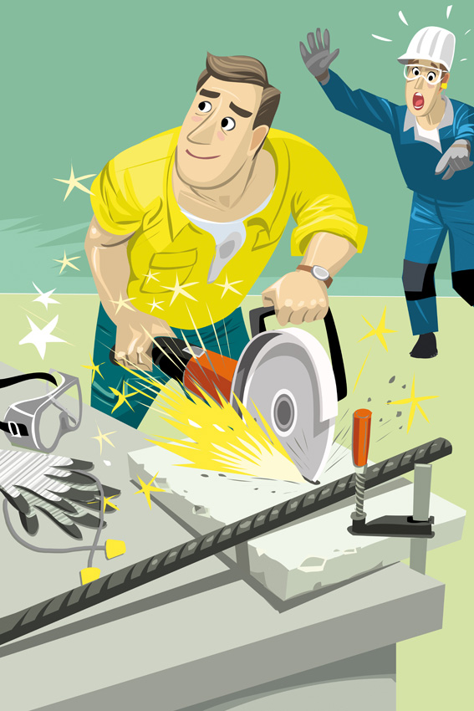
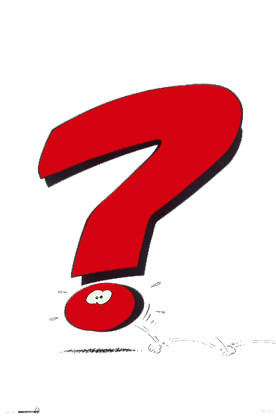
Notes:
Wat zie je hier ? (Fout gedrag, geen PBM, geen aandacht, … maar ook waarschuwen fout gedrag, ik ben niet alleen verantwoordelijk voor mijn veiligheid, maar ook voor de veiligheid van collega’s, studenten, medestudenten)
Welk risicogedrag kan er bij ons vastgesteld worden ? (Vraag naar een aantal voorbeelden!)
Zie logo voor alle toolboxen “Veiligheid V ik doe mee”
V niet omdat wij dat vragen maar omdat zij het zelf willen
de poster is een kapstok om verhaal aan vast te hangen
notes = eigen inbreng geven
module = creativiteit van de anderen
belangrijk om concrete voorbeelden te geven
stel de “problemen” bij naam
eerste thema = houding en gedrag
houding en gedrag zien we in beide figuren “vrienden helpen elkaar” – helpen in V is toppunt van vriendschap

Slide 2
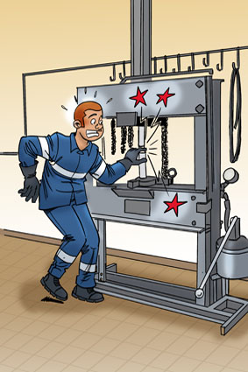
✗
FOUTIEF BEDIENEN VAN EEN MACHINE
Notes:
Waar vind ik instructies ivm een bepaalde machines?
Worden deze altijd gevolgd?
Waarom (niet)?
Wat kunnen we verbeteren om dit nog duidelijker te maken?
foutief bedienen

Slide 3
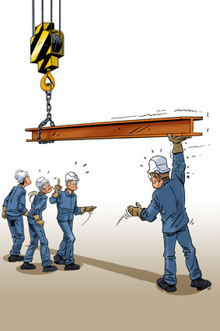
✗
GEEN MACHO GEDRAG
Notes:
Bewust risico’s nemen is geen heldendaad. Wel veilig werken volgens de procedures en regels!
Soms kunnen we een vals gevoel van veiligheid krijgen omdat we iets al vaker onveilig hebben gedaan en er nog nooit iets is gebeurd. Dit betekent echter dat de de kans dat je wel iets zal tegenkomen met de dag groter wordt door dit onveilig gedrag.
Wat zouden de gevolgen kunnen zijn voor de persoon die de balk vasthoudt? En voor anderen?
Geef enkele andere voorbeelden van macho gedrag?
‘Spelen’ wij soms met veiligheid? Waarom (niet)?
de held is degene die de V procedures volgt
constant bevestigen in mijn denken
ik doe al 10 jaar hetzelfde_dus elke dag kom ik dichter dat er iets fout loopt
ook de leerkracht moet dit gedrag voor zichzelf kunnen stellen
machogedrag niet persoonlijk stellen wel het soort gedrag

Slide 4
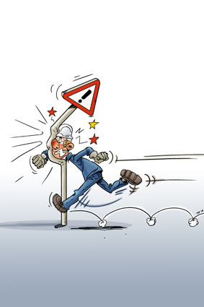
✗
GEEN OVERHAASTING
Notes:
Haast en spoed is zelden goed! Een oud spreekwoord dat vandaag nog steeds geldt bij veilig werken.
Veel ongevallen doen zich voor omdat we tijd willen winnen. Wanneer een ongeval zich voordoet, hebben we dan tijd gewonnen?
Waarom zijn we soms haastig?
Hoe kunnen we ‘haast’ vermijden?
ongeval door “goed” te willen doen
rap, rap, rap iets willen doen
dit kan door AO heel traag worden

Slide 5
VERANTWOORDELIJKHEID
Naast andere actoren (?), is er iemand die heel belangrijk is voor jouw veiligheid en die van anderen.
WIE?
Notes:
Actoren op het vlak van WMD : Deputatie, directeurs, leidinggevenden, preventieadviseurs, preventiemedewerkers, vakbondsafgevaardigden,....
Organisatorische maatregelen : Onthaalprocedures, VCA-opleiding, instructies, arbeids- en werkplaatsreglementen,...
Stel ik voorbeeldgedrag ?
Wat zou nog beter kunnen ?
Heb je tips om nieuwelingen nog beter op te leiden ?
1ste item afsluiten met verantwoordelijkheid

Slide 6
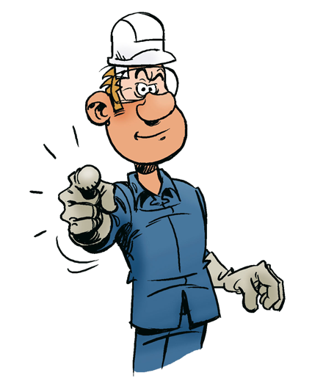
Notes:
IK BEN VERANTWOORDELIJK VOOR MIJN EIGEN VEILIGHEID!
Ik zal ook het voornaamste slachtoffer zal als er iets gebeurt. Ik moet niet veilig werken, ik WIL veilig werken, alleen al uit eigenbelang!
IK HEB ZELF IETS IN DE PAP TE BROKKEN

Slide 7
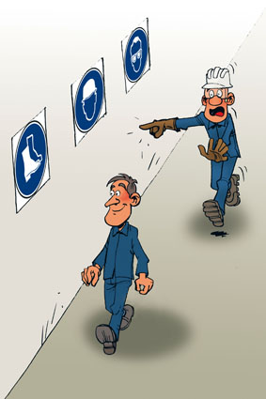
ONVEILIGHEDEN MELDEN EN MEKAAR HELPEN
✔
Notes:
Mekaar aanspreken op onveilige handelen is het toppunt van vriendschap en collegialiteit. Je maakt duidelijk dat je wil dat die persoon geen ongeval krijgt. De wijze waarop je dit doet is natuurlijk van groot belang.
Wat zou een juiste manier zijn om risicogedrag te vermijden?
Hoe kan je iemand aanspreken op onveilig gedrag?
Op welke wijze kan ik een onveiligheid melden?
Wat is het belang van onmiddellijk iets te melden?
Iets onveilig zien mag je gerust zeggen; je moet hier niet gereserveerd over doen
dit is vriendschap: zelf zeggen, zelf aanvaarden

Slide 8
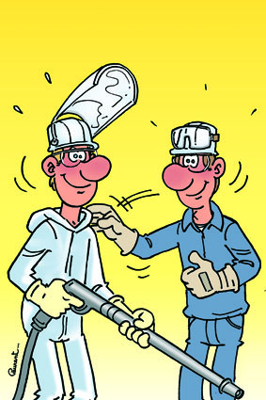
WAARDEREN/MOTIVEREN
✔
Notes:
Een duimpje omhoog, een gemeend schouderklopje voor goed veiligheidsgedrag is zo motiverend
Iedereen wil graag erkent worden, laat dit dan ook zien!
Goed gedrag moet ‘beloond’ worden.
Wanneer heb jij nog iemand een positieve erkenning gegeven?
Hoe voel je je wanneer je een complimentje krijgt over een goed gedrag?
erkennen van een goed gedrag
slecht - zeggen
goed - niet zeggen - wel doen – dit motiveert
balans tussen negatieve en positieve communicatie

Slide 9
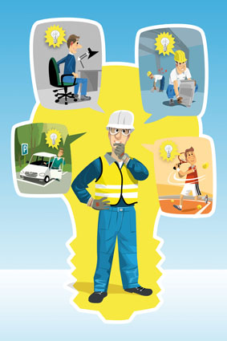
IK HEB ALTIJD DE VEILIGHEIDSREFLEX!
✔
OP SCHOOL
OP HET WERK
THUIS
TIJDENS MIJN HOBBY
Notes:
Veiligheid is niet alleen belangrijk op het werk of op de school, het is eveneens belangrijk in andere facetten van ons leven. Veiligheid is niet zoals een jas dat je kan aan- of uittrekken wanneer je dit wil. Het is meer een soort tweede huid!
Geef enkele voorbeelden van veiligheid en het uitoefenen van je hobby?
Hoe staat het met veilig werken thuis?
Altijd veiligheidsreflex in alles wat je doet
voorbeelden geven van risico’s tijdens hobby, werk, thuis,..

Slide 10
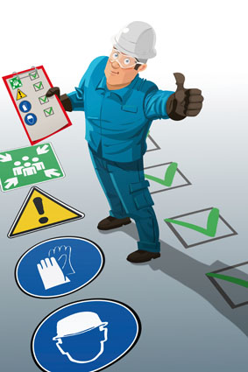
IK DOE HET VEILIG OF IK DOE HET NIET!
Notes:
Niet is zo belangrijk dat het onveilig moet worden uitgevoerd!
Mag ik ‘neen’ zeggen om iets uit te voeren waarvan ik vind dat het onveilig is?
Weet ik precies wat ik moet doen?
Ken ik de machine waarmee ik moet werken?
Zijn er gewijzigde omstandigheden bij het uitvoeren van mijn werk.
Heb ik alle nodige PBM’s en draag ik ze correct?
…
Zijn er nog andere vragen die moeten gesteld worden alvorens ik kan beginnen aan mijn taak
IK DOE HET VEILIG OF IK DOE HET NIET
arbeidsmiddelen zijn veilig om er mee te werken
welke methode
gewijzigde omstandigheden
pbm’s
LRMA (last minute risicoanalyse)

Slide 11
Notes:
Is meer veiligheid een voordeel, een “meerwaarde” voor iedereen?
poster is nu beschikbaar
mensen moeten meerwaarde van veilig werken inzien

Slide 12
PRAKTISCHE TIPS!
Ik ben als eerste betrokken bij mijn veiligheid.
Ik sta open voor verbeteringen op het vlak van veiligheid.
Ik besef dat veilig werken geen spel is.
Ik denk na en zet mij in voor veilig werken.
Ik observeer en meld eventuele risico’s om een ongeval te vermijden.
Notes:
niet “horen, zien en zwijgen”, maar “horen, zien en melden!!”
naar huis gaan in dezelfde toestand als je gekomen bent

Slide 13
BESEF VAN VEILIGHEID
BESLUIT:
Dit thema is dus voor ons allemaal bedoeld. Veiligheid is niet de zaak van iemand anders. Ik ben als eerste verantwoordelijk voor mijn veiligheid. “Ik wil zonder brokken en gezond naar huis kunnen gaan.”
Notes:
Indien we vooruitgang wil blijven boeken op gebied van veiligheid, dan moeten we niet alleen werken aan techniek en procedures maar ook aan gedrag. Door op een positieve manier hieraan te werken kunnen we het veiligheidsbesef van iedereen op een duurzame manier veranderen, bevorderen we de betrokkenheid bij veiligheid en verminderen we het aantal ongevallen.
Weet je misschien hoe we de veiligheidscultuur kunnen versterken?
thema is voor iedereen
“IT’S ME, MESELF, AND I!”
niet alleen werken aan techniek en procedures maar ook aan mezelf

Slide 14
BESEF VAN VEILIGHEID
VRAGEN?
Notes:
Format kan worden aangepast met eigen afbeeldingen en foto’s.
de beelden van Fullmark zijn wel voor gebruik op “worddocumenten” maar niet om af te drukken

